Slide 1

Dive Against Debris®
调查课程指引
由潜水员执行的海洋垃圾调查
本指引已取得创用CC授权「姓名标示–非商业性–禁止改作」3.0 版许可（Creative Commons Attribution-Noncommercial-No
Derivative Works 3.0 Unported License），欲查看许可副本，请至：http://creativecommons.org/licenses/by-nc-nd/3.0/
09/2015 Version 2.4SC

Slide 2
你将会学到. . .
第 1 节：棘手的海洋垃圾问题
海洋垃圾问题及潜水员如何协助解决
覆水难收的伤害
什么是海洋垃圾？
海洋垃圾从哪来？
我们可以解决这一切吗？
Dive Against Debris®－潜移默化
为潜水员量身打造的计划
第 1 节
海洋垃圾
欢迎
Notes:
第 1 节，我们会说明海洋垃圾造成的伤害，并了解潜水员可以如何协助解决问题。

Slide 3
你将会学到. . .
第 2 节：是对抗海洋垃圾的时候了
规划潜水调查计划，并确切执行
长期调查能得出最佳结果
选择调查潜点
查清该次潜水相关资料
装备
用照片说故事
不须清除的垃圾
第 2 节
时候到了
欢迎
Notes:
第 2 节，我们会说明如何计划并执行 Dive Against Debris® 调查。

Slide 4
你将会学到. . .
第 3 节：让调查更具价值
回报调查资料
步骤一： 秤重
步骤二： 分类
步骤三： 记录
步骤四： 处理
步骤五： 回报
第 3 节
回报资料
欢迎
Notes:
第 3 节，我们会说明如何回报你的调查资料。

Slide 5
你将会学到. . .
第 4 节：现在轮到你了！
加入全球 AWARE 潜水员的行列，一同打击海洋垃圾
关于本计划的一些建议
参与 Project AWARE 环保活动
第 4 节
轮到你了！
欢迎
Notes:
第 4 节，我们会说明如何加入全球 Project AWARE 潜水员的行列，一同保护海洋星球。

Slide 6
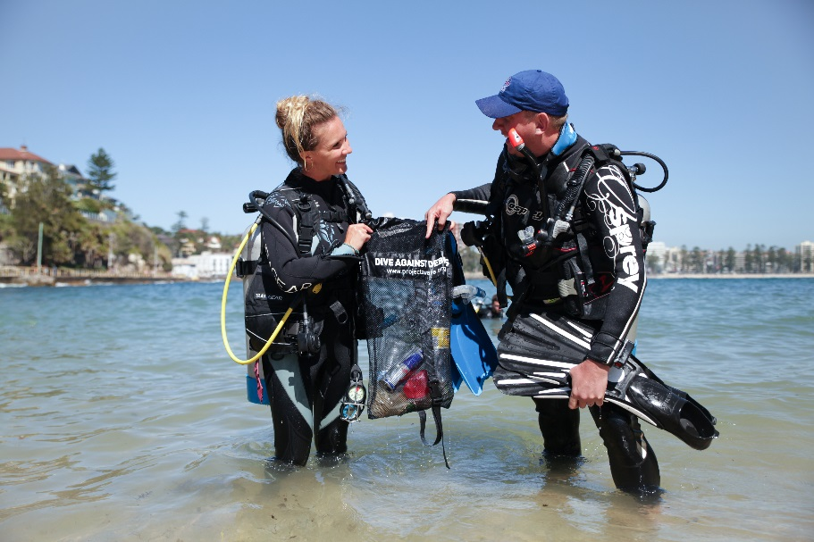
棘手的海洋垃圾问题
第 1 节：
Notes:
这一节，我们会说明海洋垃圾造成的伤害，并了解潜水员可以如何协助解决问题。

Slide 7
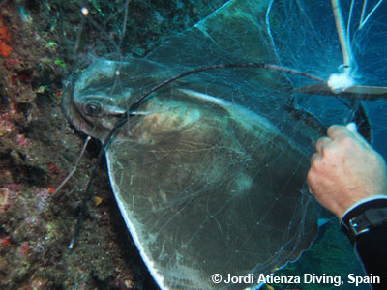
海洋垃圾：
覆水难收的伤害
杀害野生动物
每年成千上万的海洋生物和海鸟死亡
危害广及 693 种海洋物种
所有已知海龟种类
超过半数的海洋哺乳类
将近三分之二的海鸟类
死因多为误食垃圾或被垃圾缠结致死
节 1：海洋垃圾
Notes:
每年成千上万的海洋生物和海鸟因误食垃圾或被垃圾缠结而死。研究指出，海洋垃圾的危害广及 693 种海洋物种，所有已知海龟种类、超过半数的海洋哺乳类和将近三分之二的海鸟类都曾误食垃圾或被垃圾缠结。
许多海洋野生动物的死亡肇因于误食海洋垃圾。碎片如果卡在动物喉咙，动物会窒息而死，如果吞下了许多种垃圾，特别是吞下塑料，动物会无法消化。胃里满是塑料的动物以为不需要进食，最后可能活活饿死。
某些种类的海龟、鱼类、海鸟、贝类和海洋哺乳类当中，几乎每一只动物的胃里都有塑料。
研究很难调查出垃圾对海生动物的整体影响，不过一项研究指出，在海边找到的死亡北方海燕体内，95% 以上胃里有塑料残留。平均每只海燕吞食了 35 项塑料物。

Slide 8
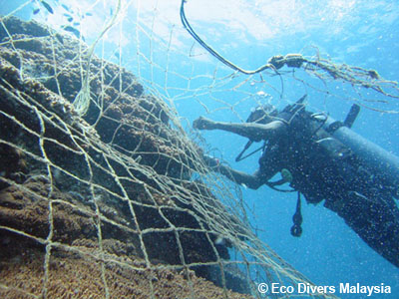
海洋垃圾：
覆水难收的伤害
破坏环境
大型垃圾摩擦礁石
塑料袋使海草床窒息
渔网跟钓鱼线切割珊瑚，海绵与
海葵
对人类的直接影响
破坏景观
危害健康
移除垃圾费用高昂
只有潜水员具备移除海底垃圾及提交相关报告的技能
节 1：海洋垃圾
Notes:
海洋垃圾严重危害海洋环境，更威胁海洋生物的生存。即便是温和的涨潮也会带动大型垃圾摩擦礁石，带来巨大的伤害。塑料布和塑料袋使海草床与红树林窒息，渔网跟钓鱼线缠绕礁石，切割珊瑚，海绵与海葵。
海洋垃圾同时也对人体健康与社会经济有直接的冲击。例如当沙滩上出现玻璃碎片或个人卫生用品，当地海滩将失去观光吸引力。而且海岸保护协会将移除海滩垃圾的费用转嫁至地方小区，即使垃圾的来源很可能不在小区范围内。
海洋垃圾破坏休闲与商业活动的命脉，且通常需要高昂的维修与救援费用。
我们经常看到垃圾被冲上海岸，但其实 70% 以上都沉入了海底。海洋垃圾议题目前急需受到正视。

Slide 9
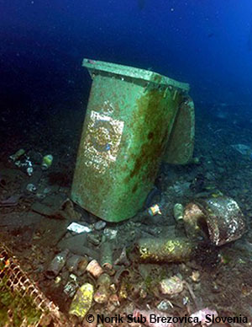
什么是海洋垃圾？
我们流入海里的垃圾
  日常生活的塑料袋、食物包装纸、饮料瓶、烟蒂
  汽车电瓶、厨房用具、渔网、工业废弃物等
多数无法自然分解
  塑料会变成更小的分子
人口增长产生的废弃物正在使我们的海洋星球窒息
节 1：海洋垃圾
Notes:
海洋垃圾是我们流入海里的垃圾，从日常生活的塑料袋、食物包装纸、饮料瓶、烟蒂，到汽车电瓶、厨房用具以及巨型的渔网和工业废弃物都有，这些由人类产生的废弃物正将美丽的礁石、海滩、海草变成垃圾场。
许多废弃物，包括塑料，无法随着时间自然分解消失，反而会变成更小的分子永续存在。这些垃圾很常被动物误认为是食物而吞食，进一步对海洋生物造成危害。

Slide 10
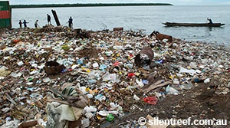
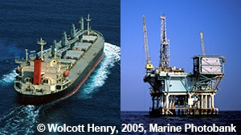
海洋垃圾从哪来？
所有的海洋垃圾皆由人类制造
垃圾来源以陆地为大宗
恶意或疏忽进入海洋
邻近海域的地方垃圾场
未经处理的污水排放
住宅或工业废弃物
其他
船只
石油和天然气钻井平台
水产养殖业
由此去海洋
节 1：海洋垃圾
Notes:
入海垃圾的来源可能是海洋或陆地，但主要还是以陆地为大宗。无论来源为何，这些垃圾都是人为因素产生的－意外、疏忽或恶意丢弃。
废弃物管理不善是垃圾进入海洋的元凶。商家、工厂、政府的废弃物管理不良也是产生海洋垃圾的主因。地方的垃圾厂邻近海域、污水排放未经妥善处理，管理不良的住宅或工业废弃物全都造成了海洋垃圾的问题。
即便大部分海洋垃圾的起点为陆地。但还有一部分是出于恶意或疏忽来自轮船漏油、石油和天然气钻井平台、水产养殖业所排出的废弃物。

Slide 11
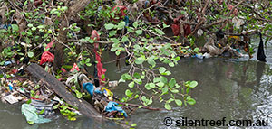
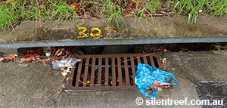
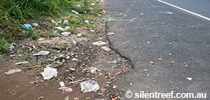
海洋垃圾从哪来？
公众乱丢垃圾是主要的
垃圾来源
...河川小溪，或被风吹走
...被冲刷进雨水道...
乱丢的垃圾...
由此去海洋
节 1：海洋垃圾
Notes:
公众乱丢垃圾是主要的垃圾来源。有些甚至来自离海数千公里的内陆。这些垃圾被冲刷进雨水道，流向海洋，或被雨水冲刷，被风吹送至远方。通常我们把垃圾遗留在沙滩或河边，就等于缩短了垃圾入海的旅程。

Slide 12
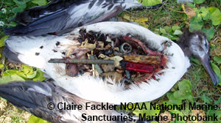
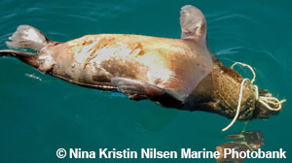
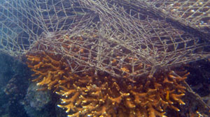
海洋垃圾从哪来？
误食
这些垃圾一旦进入海洋，每年都会杀死成千上万的海洋生物和海鸟。
会缠住生物的鱼鳍、脚蹼、翅膀和喉咙
破坏环境
节 1：海洋垃圾
Notes:
这些垃圾一旦进入海洋，每年都会使成千上万的海洋生物和海鸟死于误食垃圾，或被缠绕而死。同时珊瑚礁的生存环境也受到严重破坏。

Slide 13
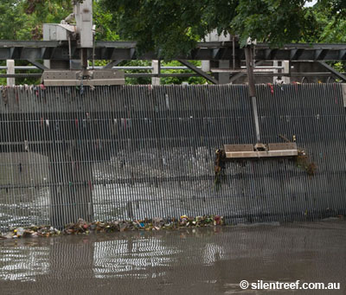
我们可以解决这一切吗？
当然可以！
藉由在地合作、国内合作，再推广到国际，同心齐力之下可以促成：
管理废弃物 的政策
阻止垃圾入海 的基础设施
监控生产过程 的规则
垃圾减量 的行为
节 1：海洋垃圾
Notes:
海洋垃圾议题看起来如此庞大——身为潜水员的我们可以带来改变吗？
是的，我们可以。藉由在地合作、国内合作，再推广到国际，同心齐力之下可以促成：
• 推动政策修订，落实个人、企业及政府更有效管理废弃物
• 改善基础设施，减少垃圾入海量
• 明定规则，监控制造物本身及生产过程——制造、使用、回收、丢弃
• 改变我们的态度与行为，重新检讨、垃圾减量、重复利用、确实回收

Slide 14
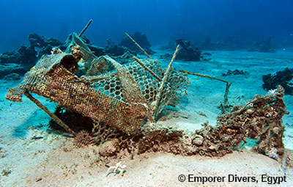
Dive Against Debris®
- 潜移默化
参与此项计划的同时，你正在带来转变
你为海洋生物带来一个干净健康的生存环境
你所收集的资料：
推动改善海洋垃圾行动
说明海洋垃圾种类与数量
让人们认识海洋垃圾的冲击
你给予各地区的 Project AWARE 领导者支持
你使人们相信有必要开始转变
节 1：海洋垃圾
Notes:
参与此项计划的同时，你正在带来转变，方法如下：
你为海洋生物带来一个干净健康的生存环境
• 你移除了海洋垃圾，使海洋生物与环境免于垃圾的危害
你所收集的资料:
• 唤起人们、政府、商业团体对海洋垃圾的意识，并付出实际行动，进而推动政策改善垃圾管理
• 加深人们对于海洋垃圾种类与数量的观念
• 让人们认识海洋垃圾所带来的冲击
你给予各地区的 Project AWARE 领导者支持
• Project AWARE 的领导者们在世界各地不断努力，力阻垃圾进入海洋
• 如果你对带领所属小区打击海洋垃圾计划充满热情，请联络 Project AWARE
你使人们相信有必要开始转变
• 告诉大家 Dive Against Debris® 的行动，和海底垃圾实际的严重程度
• 你的声援可以改变大家的想法，并一同采取行动、对抗垃圾
• 你可以改变人们丢垃圾的行为，减少垃圾的入海量

Slide 15
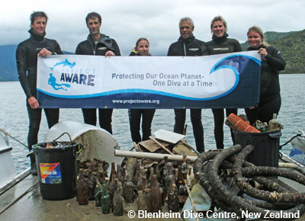
为潜水员量身打造的计划
只有潜水员才接受过相关训练、具备背景知识和技能，可以移除海面下的垃圾。
70 % 进入海里的垃圾会沉至海底
海洋垃圾问题确实很庞大，但 Project AWARE 集结潜水员的力量更强大
齐心协力就能推动改变
不要让潜水之旅
败兴而归！
节 1：海洋垃圾
Notes:
Dive Against Debris® 是一个由潜水员设计，为潜水员量身打造的行动。只有潜水员才接受过相关训练、具备背景知识和技能，可以移除海面下的垃圾。
估计约 70 % 进入海里的垃圾会沉至海底，虽然这些垃圾可能不在从事休闲潜水的接触范围，我们仍有责任正视并着手处理。
海洋垃圾问题确实很庞大，但 Project AWARE 集结潜水员的力量更强大。Dive Against Debris® 的潜水员皆扮演重要的角色，让海洋拥有一个干净、健康的未来。

Slide 16
你已经学到
第 1 节：棘手的海洋垃圾问题
海洋垃圾问题及潜水员如何协助解决
覆水难收的伤害
什么是海洋垃圾？
海洋垃圾从哪来？
我们可以解决这一切吗？
Dive Against Debris®－潜移默化
为潜水员量身打造的计划
有任何问题吗？
节 1：海洋垃圾

Slide 17
是对抗海洋垃圾
的时候了
第 2 节：
Notes:
第 2 节，我们会说明如何计划并执行 Dive Against Debris® 调查。

Slide 18
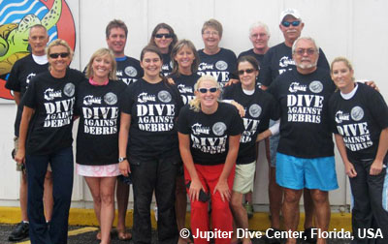
规画潜水调查计划
在同一潜点重复收集资料，能得出最佳结果
提供较具说服力的理由，证明当地须做出改变
协助辨识当地的季节趋势
天气型态
观光季节
多久调查一次？
并无严格限制，但是
每月一次：最佳
两个月一次：很好
一季一次：最低频率
规划潜水调查
节 2：是时候了
Notes:
如果能在一段时间内，同一调查潜点，重复定期收集资料，你的调查将更有参考价值。定期调查的好处：
• 提供较具说服力的理由，证明当地须做出改变
• 协助辨识当地的季节趋势，例如天气型态、观光季节等影响因素
调查进行的频率并无严格限制，收集到的所有数据都有一定的参考价值。然而，若想让你的调查结果极具参考价值，请尽量在同一调查潜点、每一至两个月进行一次调查。最低频率请维持在每年一季调查一次。
当然，其他趟潜水旅程如有发现垃圾也可随时移除它们，并透过 Dive Against Debris® 回报。举手之劳改善海洋环境，何乐不为？

Slide 19
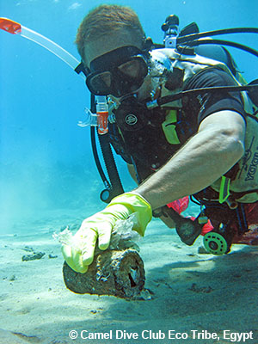
选择调查潜点
选择调查潜点时请考虑下列事项：
可定期返回
符合所有成员的潜水技能与经验范围
调查淡水区，如湖泊与河流
是否需征取同意？
如何回报从水底
和陆地清出的垃圾？
只须回报潜水员在 Dive Against Debris® 潜水时找到的海洋垃圾
规划潜水调查
节 2：是时候了
Notes:
选择调查潜点时请考虑下列事项：
• 选择你方便定期返回的潜点
如果能在一段时间内，同一调查潜点，重复定期收集资料，你的调查将更有参考价值
• 选择所有成员的潜水技能与经验范围可以参与的地点
• 调查淡水区，如湖泊与河流
淡水区的 Dive Against Debris® 调查也十分重要
移除垃圾时，必要的话请征取当地主管机关或地主同意
若要前往海洋保护区或海洋公园等地，请注意当地法规是否限制移除海中物品
如何回报从水底和陆地清出的垃圾？
海洋垃圾无所不在，水底、水面、海滩、浅滩或红树林里都找得到。如何判断哪些垃圾可以回报给 Dive Against Debris® 呢？有一个很简单的判断方法：只要是在潜水时找到的垃圾，就可以回报给 Dive Against Debris®。

Slide 20
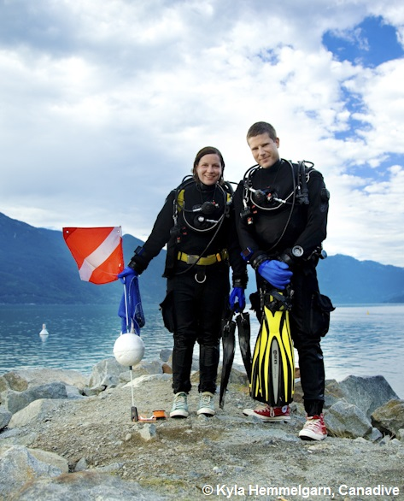
查清该次潜水相关资料
请考虑全体潜水员的经验等级
安全是最重要的考虑
水底时间和潜水深度
  订出安全潜水范围
浮力
  适当配重
  呈流线型且装备妥当固定
调查区域
  没有限制调查区域
  尽量每次都涵盖同一调查区域
参与人数
潜伴小组策略
规划潜水调查
节 2：是时候了
Notes:
在规画 Dive Against Debris® 调查时，请考虑环境条件和全体参与人员的经验等级，让你的潜水之旅更加安全有趣。
安全是最重要的考虑
遵守所有一般安全潜水实务
在自己与潜伴的经验技巧可以掌控的范围内进行
考虑请一位潜水救生员陪同——安排在船上或岸上
订出水底时间和潜水深度
依照当地环境情况和潜水经验值，订出水底时间和深度
不超出潜水计划表和潜水电脑表的免减压范围
浮力
检查你和潜伴的配重是否足够在整趟潜水维持中性浮力
确保所有装备呈流线型且妥当固定
调查区域
没有限制调查区域——但请尽量每次都涵盖同一调查区域
使用潜水旗来标志调查区域（遵从当地潜水旗使用规定）
参与人数
无参与人数限制
所有潜水员以潜伴小组的形式行动
所有潜水员在同一地点的调查结果请填在同一份调查记录表
潜伴小组策略
潜伴小组的所有成员皆有责任监督潜水全程的安全
潜水前复习沟通手势和失散处理程序
讨论每人担任的角色，例如：
潜伴小组成员 1：负责提网袋
潜伴小组成员 2：移除垃圾／拍照

Slide 21
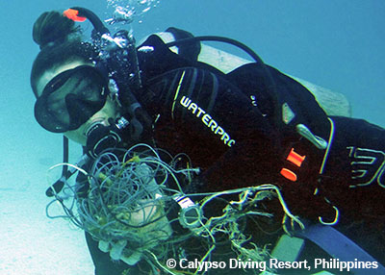
执行潜水调查计划
请将潜水途中发现的垃圾收集起来，回到陆地后，将潜水旅程收集的
垃圾妥善分类并记录下来
与潜伴合作
请勿使用 BCD 起吊垃圾
请勿将网袋装至过满
只有受过打捞袋使用训练的潜水员，可以清理超过 4 公斤／ 7 磅的垃圾
请勿在没有接受训练／使用经验的情况下使用打捞袋
规划潜水调查
节 2：是时候了
Notes:
请将潜水途中发现的垃圾收集起来，回到陆地后，将潜水旅程收集的垃圾妥善分类并记录下来。
与潜伴合作将垃圾放进网袋。
请勿使用 BCD 起吊较重的垃圾。
请勿将网袋装至过满，若没有携带打捞袋，就不要收集超过 4 公斤／ 7 磅的垃圾。只有受过打捞袋使用训练的潜水员，例如 PADI 探索与寻回潜水员，可以清理超过 4 公斤／7 磅的垃圾。
请勿在没有接受训练／使用经验的情况下使用打捞袋，受过训练并懂得使用打捞袋的潜水员才能清除笨重物品。

Slide 22
配备
正确的装备使潜水旅程安全愉快
必要装备：
  网袋
  潜水工具／潜水刀
  手套
建议装备：
  剪刀
  GPS
  秤重工具
  水底相机
  装尖锐物的容器
  空白记录板和铅笔
规划潜水调查
节 2：是时候了
Notes:
正确的装备使潜水旅程安全愉快
必要装备
收集海洋垃圾的网袋
网袋可滤出水分
潜水工具／潜水刀
保护双手的手套
确认调查地点的手套使用规定
如果没有潜水用手套，可以使用厨房或园艺手套
建议装备
剪刀
GPS
秤重工具
水底相机
装尖锐物的容器
空白记录板和铅笔

Slide 23
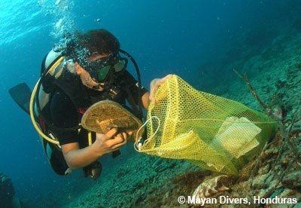
浮力物体
注意浮力和身体平衡状态
不要碰到水底
  装备
  身体
  蛙鞋
随时注意身体姿势
规划潜水调查
节 2：是时候了
Notes:
Dive Against Debris® 调查期间，务必注意浮力和身体平衡状态。装备和身体记得不要碰到水底，尤其是蛙鞋。最重要的是，捡起垃圾放入网袋的时候，要随时注意你的身体姿势，必要时随时调整。

Slide 24
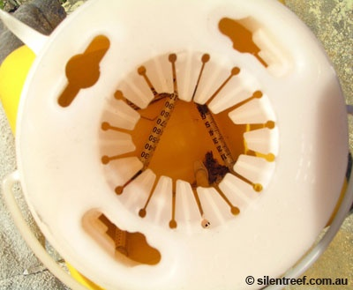
尖锐物
谨慎处理可能造成刺伤的物品
移除前请考虑安全
使用坚固的容器
移除医疗尖锐物品时务必谨慎以对
  针筒、针头、手术刀、采血针和手术针
规划潜水调查
节 2：是时候了
Notes:
谨慎处理可能造成刺伤的物品，例如针筒、破玻璃瓶、金属罐
移除前请考虑所有活动参与者的安全
放置尖锐物的容器要坚固并附有安全掀盖
移除医疗尖锐物品时务必谨慎以对——包括针筒、针头、手术刀、采血针和手术针

Slide 25
用照片说故事
拍照并非必要项目，但照片可以充分展现问题，说服人们采取行动
照片类型有两种：
1.协助解释资料的照片：
  对环境造成伤害的海洋垃圾
  被垃圾缠住的动物
  无法辨识的垃圾
  水面下的垃圾
  你没有移除的垃圾
提交资料的时候请一并附上这类照片
2.用来说故事的照片：
  团体照
  执行任务的潜水员
  清算并记录垃圾的潜水员
  在陆地地面上拍一张所有你们清除的垃圾
上传至 My Ocean 部落格
在 Facebook 或 ScubaEarth 上分享
投稿到地方报纸诉说你的故事
规划潜水调查
节 2：是时候了
Notes:
拍照并不是调查的必要项目，但对决策者与不会潜水的人来说，照片是正视海洋垃圾问题的有力左证。你的照片可以充分展现海洋生物与环境受到的冲击，
并建立图库让人们正视问题的范围和严重程度。
照片类型有两种：
1.协助解释资料的照片：
这些照片帮助我们了解你亲眼所见的海洋垃圾。提交资料的时候请一并附上这类照片。如果可以的话，请提供参考的比例尺，例如尺或呼吸管。这类型照片的例子有：
对环境造成伤害的海洋垃圾
被垃圾缠住的动物
无法辨识的垃圾
水面下的垃圾
你没有移除的垃圾
2.用来说故事的照片：
这类型的照片可以让公众对你的行动产生关注，一方面向参与者致谢，也征召更多志工。记得上传这类型的调查照片至 My Ocean 部落格（请看第 23 页），你的照片可以让一般大众看见海洋垃圾问题。你也可以在 Facebook 或 ScubaEarth 等社交网站上分享照片，或投稿到地方报纸诉说你的故事。
团体照——所有的活动参与成员与你们所清除的垃圾合照
执行任务中的潜水员
清算并记录垃圾的潜水员
在陆地地面上拍一张所有你们清除的垃圾
拍照小技巧：
不要花过多时间拍照，以免使调查时长的估算失真。参加 PADI 数码水底摄影专长课程，接受额外训练，加强水底摄影技巧和知识。
遵守 AWARE《潜水员保护水底环境的十种方法》。

Slide 26
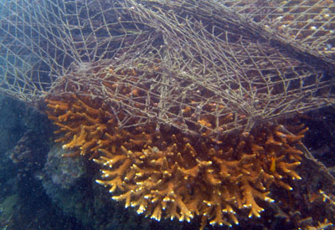
不须移除的垃圾
有时海洋生物会在垃圾中生长与寄居，这时我们该移除垃圾吗？
安全是最重要的考虑
移除垃圾是否安全？
  也许可以留在原处
垃圾会造成伤害吗？
  虽然会短暂扰动到海洋生物，也得将垃圾移除
不确定就留在原处
节 2：是时候了
Notes:
有时海洋生物会在垃圾中生长与寄居。在这样的情况下，你得决定该移除垃圾或者保持原状。针对具潜在危害的垃圾，虽然移除它们会带来短期的微幅干扰，但也会带来正面价值，至于其他的垃圾，保持原状有时会是比较好的处理方式。
下列是一些协助你做决定的参考细目：
不确定就留在原处
安全是最重要的考虑
当你不确定移除垃圾是否安全，请将它留在原处。
请勿触碰或移除武器或弹药——标记地点并通知有关当局。
对于可能很尖锐的生锈物品，或是可能渗漏化学物质、伤害皮肤或装备的垃圾，务必小心处理或留在原处。

Slide 27
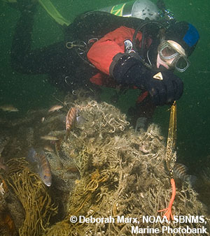
不须移除的垃圾
请依照以下重点决定是否移除垃圾：
制造材料？
  玻璃瓶和铁罐
    也许可以留在原处
  硬塑料、捕鱼箱、包装材料等
    也许要移除
垃圾的内容物？
  电池、燃料容器、颜料罐等
    如果安全就移除
渔网、钓鱼线、钓鱼绳
  移除部分垃圾
    可使用剪刀
节 2：是时候了
Notes:
制造材料
由于玻璃瓶和铁罐并不会对海洋环境造成太大的伤害，所以如果有可能扰动到海洋生物，请将它们留在原处
针对分解成小分子后可能危害海洋动物的加工品，虽然移除它们会短暂扰动到海洋生物，也得将它们移除。在这样的情况下，判断标准以如何将危害减到最小当作依据。此类垃圾包括：硬塑料、捕鱼箱、包装材料
如果有海洋生物的卵附着在垃圾上，请标记地点并在卵孵化后再返回移除
垃圾的内容物
只有在安全的情况下，才移除可能内含化学渗漏物质的垃圾：
例如：汽车、卡车、船艇的电池；汽油、燃油、化学容器；颜料罐、燃油滤清器和电子仪器
如果是具潜在危险的垃圾，你可以标记地点并回报
渔网、钓鱼线、钓鱼绳
移除渔网、钓鱼线跟钓鱼绳可能会有危险
除非是确保安全的情况，否则别尝试移除这类垃圾
移除这类垃圾可能会有困难，特别是当这类垃圾缠绕珊瑚或有珊瑚附生在上面
最好的方法可能是选择移除较好处理的部分，而有生物附生在上面的部分则维持原状
相较于潜水刀，用强韧且尖锐的剪刀剪断钓鱼线或渔网，会对环境的伤害较小，因为使用剪刀少了来回切割的动作

Slide 28
你已经学到
第 2 节：是对抗海洋垃圾的时候了
规划潜水调查计划，并确切执行
长期调查能得出最佳结果
选择调查潜点
查清该次潜水相关资料
装备
用照片说故事
不须清除的垃圾
有任何问题吗？
节 2：是时候了

Slide 29
让调查
更具价值
第 3 节:
Notes:
第 3 节，我们会说明如何回报你的调查资料。

Slide 30
五项简单的步骤，
让调查更具价值
团队合作分类并记录所发现的垃圾，加快进行速度。请按照
五项简单的步骤：
3. 记录
2. 分类
4. 处理
1. 秤重
5. 回报
节 3：回报资料
Notes:
讲者请注意：请将 Dive Against Debris® 调查记录表发给每位上课的学员，以利上课进行。

Slide 31
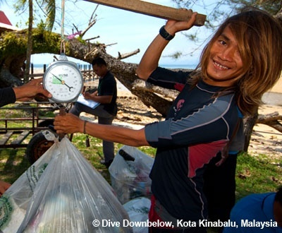
步骤 1：秤重
将垃圾放在网袋中秤重：
如果网袋很重，则需减掉网袋重量
秤鱼或厨房秤子皆可
如果没有秤重机，可自行估测重量
记录单位为公斤或磅
步骤 1：秤重
节 3：回报资料
Notes:
将所有收集到的海洋垃圾放在网袋中秤重。如果网袋很重，清空后再量一次重量。总重量减去网袋的重量就可得到海洋垃圾的总重。
秤鱼用或厨房用的秤子皆可拿来测量重量
如果手边没有秤重机，可以自行估测重量
记录重量的单位为公斤或磅

Slide 32
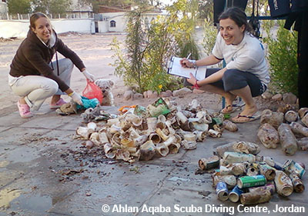
步骤 2：分类
清空网袋，将垃圾分成下列九类：
塑料制品
玻璃和陶制品
金属制品
橡胶制品
木制品
布制品
纸类／硬纸板
混合材质物
其他垃圾
步骤 2：分类
节 3：回报资料
Notes:
调查记录表的垃圾项目依材质分类，好让你方便寻找。清空网袋后，将垃圾分成下列九类：
塑料制品
玻璃和陶制品
金属制品
橡胶制品
木制品
布制品
纸类／硬纸板
混合材质物
其他垃圾
选择无风处进行垃圾分类，以免垃圾被吹回海洋。在防水布上清空网袋有助于集中垃圾。

Slide 33
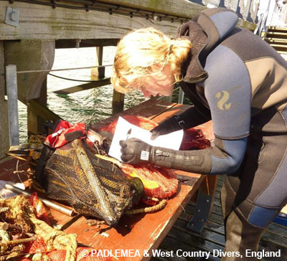
步骤 3：记录
检查每堆垃圾，将每件垃圾记录在「 Dive Against Debris®调查记录表」上
每项垃圾皆视为一件
微小混杂垃圾应计为碎片
同一次调查的所有潜水员发现应记录在同一份调查记录表
步骤 3：记录
节 3：回报资料
Notes:
检查每堆垃圾，将每件垃圾记录在「Dive Against Debris®调查记录表」上。请查看《Dive Against Debris® 海洋垃圾辨识指引》，正确分辨垃圾种类。
无论体积大小，每项垃圾皆视为一件
依材质分类寻找所属的垃圾种类，例如：
如果你找到的是塑料餐刀，分类项目就是塑料材质分类下的杯子、盘子、叉子、刀子、汤匙
在方格中画 I
如果你找到第二把塑料餐刀，或同种类下的另一项物品，请在方格画 II
使用你惯用的计数方式来协助你计算，举例: IIII IIII II = 12
难以计算的微小混杂垃圾应计为碎片——请见「调查记录表」每一类的最后一项
要计算微小细碎的对象（小于 2.5 公分／ 1 英吋），请见下栏中「难以计算的微小垃圾」
集结所有潜水员在同次调查、同一调查潜点的发现，记录在同一份「调查记录表」
不论有几位潜水员参与此次行动，都将所有发现的垃圾记录在同一份调查记录表

Slide 34
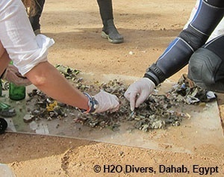
步骤 3：记录
难以计算的微小垃圾
快速计算微小垃圾的方法：
  分成数个体积大致相等的小堆
  算出其中一堆内的垃圾件数
  将垃圾件数乘以总堆数
记录到「碎片」项目
步骤 3：记录
节 3：回报资料
Notes:
有时候你可能移除的是大量的微小垃圾，举例来说：堆积海底的塑料颗粒，或分解后的硬质塑料制品碎片。在这样的情况下，垃圾可能太多且细碎，难以计算，我们该如何记录呢？
处理难以计算的微小垃圾（大部分小于 2.5 公分 / 1 英吋）的方法就是将它们集中放在一张防水布上，在无风处分成数个体积大致相等的小堆。接着，算出其中一堆内的垃圾件数，最后将垃圾件数乘以总堆数，推估出垃圾总量，再记录到对应分类下的「碎片」项目。

Slide 35
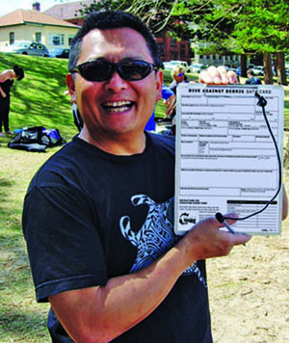
步骤 3：记录
线上回报资料的时候，请回答下列潜点问题：
调查潜点位置
  城市／乡镇
  州／省
  国家
调查潜点的 GPS 坐标
  回报正确坐标很重要
  使用在线数据提交表的点击式地图，或者
  使用 GPS 读数
    WGS84／十进制制
步骤 3：记录
节 3：回报资料
Notes:
完成「调查记录表」的其余部分，记录下其他重要信息。
调查潜点位置
这项信息有助我们核对你的调查潜点在地图上的定位是否准确：
邻近的道路名称（如适用）
城市／乡镇
州／省
国家
调查潜点的 GPS 坐标
正确的 GPS 信息是回报数据的关键。GPS 坐标可以增加数据的地理脉络，确保 Project AWARE 的 Dive Against Debris® 地图正确显示你的调查结果。
你不需要 GPS 就可以回报调查潜点的GPS坐标，只要点选 Dive Against Debris® 在线「数据提交表」（Data Submission Form）的点击式地图即可:
在地图上拖曳找到你的国家
放大你的所在位置
定位你的调查潜点并点击地图
你的调查潜点 GPS 坐标会自动记录到表格
调查潜点附近有显著地标时效果最佳
如果调查潜点离陆地较远，无法靠点击地图精确定位，这时就要使用 GPS 装置，使用时请注意下列事项：
将你的 GPS 设定为：
WGS84 坐标系统
使用十进制制
船潜：
趁船停泊在潜点旁边或停在潜点上方（请留意水中的潜水员）时读取 GPS 坐标
岸潜：
站在尽可能靠近调查潜点的岸边读取 GPS 坐标

Slide 36
步骤 3：记录
请正确记录调查时长：
调查时长是所有潜伴小组在海底清除垃圾平均所花的时间
调查时长以分钟计时
  例如：45 分钟、115 分钟
以下请勿列入计算
  水面游泳
  上升下潜
  非潜水员的参与时间
  分类、记录垃圾的时间
步骤 3：记录
节 3：回报资料
Notes:
请正确记录调查时长，因为错误的数据将减损整趟调查的价值。
调查时长是所有潜伴小组在海底清除垃圾平均所花的时间
调查时长以分钟计时，例如：45 分钟、115 分钟
在水面游泳、上升、下潜的时间请勿列入计算
非潜水员的参与时间，或分类、记录垃圾的时间请勿列入计算

Slide 37
步骤 3：记录
计算调查时长范例
例一
2 名潜水员一组
移除海洋垃圾时间：
43 分钟
无其他潜水员参与此趟调查
调查时长 ＝ 43 分钟
例二
  3 个潜伴小组
    A 组和 B 组分别有 2 名潜水员
    C 组有 3 名潜水员
移除海洋垃圾时间：
A 组 42 分钟
B 组 48 分钟
C 组 51 分钟
调查总时长 141分钟
调查总时长 141分钟 / 3 组 ＝ 47 分钟
调查时长 ＝ 47 分钟
步骤 3：记录
节 3：回报资料
Notes:
计算调查时长
例一
你和潜伴在水底合作，花了 43 分钟移除垃圾，无其他潜水员参与此趟调查。
调查时长 ＝ 43 分钟
例二
三个潜伴小组中，A 组和 B 组分别有两名潜水员，C 组有三名潜水员，三组参与垃圾清除的调查时长如下：
A 组: 42 分钟
B 组: 48 分钟
C 组: 51 分钟
调查总时长 141 分钟
调查总时长 141 分钟 ／ 3 组 ＝ 47 分钟
调查时长 ＝ 47 分钟

Slide 38
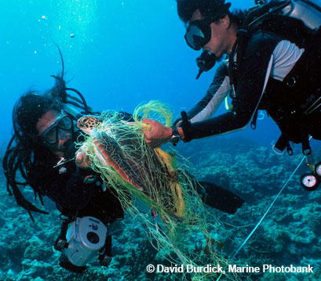
步骤 3：记录
更多调查信息
参加人数
  只计入实际从事海底垃圾清除的潜水员
  计算有多少位潜水员
  请不要计入非潜水员
浪潮的情况
  平静、平缓、稍有起伏或中等浪高
  详情请参考调查指引或调查记录表
步骤 3：记录
节 3：回报资料
Notes:
参加人数
参加人数只计入实际从事海底垃圾清除的潜水员。
计算有多少个潜水员，而非计算有多少个潜伴小组
请不要计入仅参与水面上活动的人，举例来说：潜水救生员或在你潜水时于岸上净滩的朋友
浪潮的情况
回报调查当天浪潮的情况：
平静的浪潮（海面平滑到些许微波）：0 - 0.1 公尺／ 0 – 4 英吋高
平缓的浪潮（小波浪）：0.1 - 0.5 公尺／ 4 – 19 英吋高
稍有起伏的浪潮：0.5 - 1.25 公尺／ 19 英吋 – 4 英呎高
中等浪高的浪潮：高于 1.25 公尺／ 4 英呎

Slide 39
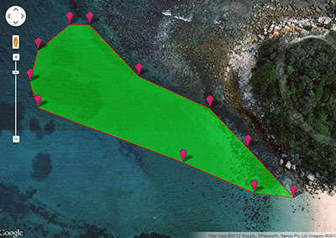
步骤 3：记录
更多调查信息
回报调查面积可帮助我们了解调查潜点的垃圾密度：
简单又精准的 在线工具
  平方公尺或平方英呎
无法使用在线工具？
  长度乘以宽度即可算出面积
  若以上方法皆不可行，请自行估算
使用在线工具测量面积
步骤 3：记录
节 3：回报资料
Notes:
调查面积
这项信息可帮助我们了解调查潜点的垃圾密度。
有一个测量面积既简单又精准的方式，就是使用工具在 Google 地图点击鼠标标出范围，例如：
www.daftlogic.com/projects-google-maps-area-calculator-tool.htm
调查面积的记录单位为平方公尺或平方英呎
如果无法使用网络工具计算调查区域面积，请记得下列事项：
针对正方形或长方形的区域，长度乘以宽度即可算出区域面积
如果难以测量，或无法使用上述工具，请自行估算

Slide 40
步骤 3：记录
更多调查信息
主要地质构造
  此趟调查所待区域的地质结构
沙
泥
碎石
岩石
珊瑚
海草
其他（请说明)
生态系统
  调查潜点的海洋生态系统
珊瑚礁
岩礁
海藻
红树林
海草
其他（请说明）
步骤 3：记录
节 3：回报资料
Notes:
主要地质构造和生态系统的差别
如果你在珊瑚礁区进行调查，而大部分的时间都在珊瑚间沙地的上方游动：
主要地质构造 ＝ 沙地
生态系统 ＝ 珊瑚礁
如果在同一调查潜点，大部分的时间你都在珊瑚上方游动：
主要地质构造 ＝ 珊瑚
生态系统 ＝ 珊瑚礁。

Slide 41
步骤 3：记录
更多调查信息
被垃圾缠住的动物
  回报动物物种和垃圾种类
  拍下照片一并回报
调查深度范围
  垃圾移除地最深与最浅的深度
  可能浅于你此趟潜水的最大深度
  请勿把最浅深度写成 0 公尺或英呎
    浮在海面上的垃圾不应列入计算
步骤 3：记录
节 3：回报资料
Notes:
被垃圾缠住的动物
回报被缠住的动物和缠住动物的垃圾种类。可以的话，请写下动物的物种名称；如果无从辨识，请暂时使用普遍的称呼，例如：海豹。拍下受困动物的照片，回报资料时一并分享。
调查深度范围
写下垃圾移除地最深与最浅的深度。
可能浅于你此趟潜水的最大深度
请勿把最浅深度写成 0 公尺或英呎
浮在海面上的垃圾不应列入计算

Slide 42
步骤 3：记录
更多调查信息
上周的天候状况
  可能将垃圾移入或移出调查潜点的天气事件
当地应注意的垃圾种类
  列出三大问题垃圾并说明原因
其他信息
  可能导致这些垃圾出现的事件
步骤 3：记录
节 3：回报资料
Notes:
上周的天候状况
记录下强风、豪雨、暴风雨或任何可能将垃圾移入或移出调查潜点的天气事件。
当地应注意的垃圾种类
列出前三项你认为在所在地区造成问题的垃圾种类并说明原因。
最不寻常的垃圾种类
其他信息
请简单说明可能导致这些垃圾出现在此地的事件，如果有新闻报导的连结，请提供：
飓风、房屋拆除、节日或街道庆典、烟火秀等

Slide 43
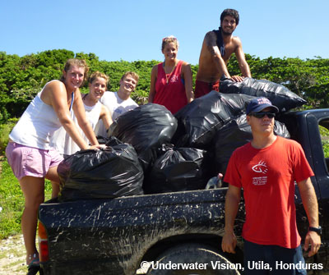
步骤 4：处理
适当处理这些垃圾，不让垃圾返回海洋：
分类后回收
体积小的垃圾丢在公共垃圾桶
当地主管机关会收走垃圾
带至当地的垃圾处理场
事先了解当地弃置垃圾的法规
  查询有害垃圾的处置方式，例如灯管、荧光棒、汽油／燃料容器
步骤 4：处理
节 3：回报资料
Notes:
你已经完成垃圾的移除与清点——做得很好！现在要适当处理这些垃圾，不让垃圾返回海洋。
分类后拿至附近做资源回收
体积小的垃圾可以丢在公共垃圾桶
有些当地主管机关会收走你的垃圾
调查前先安排妥当
要让当地主管机关收走的垃圾封口要绑好
带至当地的垃圾处理场
事先了解当地弃置垃圾的法规。针对可能含有有害化学物质的垃圾，例如灯管、荧光棒、装有汽油、燃料、化学物、和颜料的容器，许多地方政府会要求特殊的弃置处理程序。请联络当地的主管机关，寻求处理这些垃圾最合适的方法。

Slide 44
步骤 5：回报
回报调查资料
提交英文资料：
使用在线的数据提交表
所有英文数据须使用在线的「数据提交表」（Data Submission Form）提交资料：www.projectaware.org/DiveAgainstDebrisData
需 My Ocean 个人档案
  登入或建立新档案
按照表格上的指示填写
详细说明请参考《Dive Against Debris® 调查指引》
提交非英文资料：
用 Email 寄出填写完毕的调查记录表
非英语数据请将填写完毕的调查记录表寄至
diveagainstdebris@projectaware.org
并确保所有字段已清楚填写。
步骤 5：回报
节 3：回报资料
Notes:
调查行动来到最后一个步骤——回报调查资料。
所有英文数据都须使用在线的数据提交表。
英文数据须使用在线的「数据提交表」（Data Submission Form）提交资料：
www.projectaware.org/DiveAgainstDebrisData
使用前请先登入 My Ocean ，或是建立新的 My Ocean 个人档案
按照表格上的指示填写，如果你需要详细说明，请参考这份调查指引
所有非英文数据皆须用 Email 寄出填写完毕的调查记录表。
非英语数据请将填写完毕的调查记录表寄至 diveagainstdebris@projectaware.org，并确保所有字段已清楚填写。

Slide 45
步骤 5：回报
在资料送出前，你必须确认同意本调查活动的相关规定（Dive Against Debris® Surveyor Statement）：
本人已详读《Dive Against Debris® 调查指引》，本次所回报的资料是在单趟潜水中，和一个或数个潜伴小组共同搜集完成。我已充分了解：只能回报当地海里收集到的垃圾资料，不同梯次搜集的垃圾应依次各别回报，陆地收集的垃圾可到 My Ocean 社群分享。我了解回报的数据若通过 Project AWARE 的内部审查，将会显示在 Dive Against Debris® 地图。
只有潜水员具备移除海底垃圾及提交相关报告的技能
步骤 5：回报
节 3：回报资料
Notes:
在资料送出前，你必须确认同意本调查活动的相关规定（Dive Against Debris® Surveyor Statement）：
本人已详读《Dive Against Debris® 调查指引》，本次所回报的资料是在单趟潜水中，和一个或数个潜伴小组共同搜集完成。我已充分了解：只能回报当地海里收集到的垃圾资料，不同梯次搜集的垃圾应依次各别回报，陆地收集的垃圾可到 My Ocean 社群分享。我了解回报的数据若通过 Project AWARE 的内部审查，将会显示在 Dive Against Debris® 地图。

Slide 46
你已经学到
第 3 节：让调查更具价值
回报调查资料
步骤一：秤重
步骤二：分类
步骤三：记录
步骤四：处理
步骤五：回报
有任何问题吗？
节 3：回报资料

Slide 47
现在轮到你了！
第 4 节：
Notes:
第 4 节，我们会说明如何加入全球 Project AWARE 潜水员的行列，一同保护海洋星球。

Slide 48
关于本计划的一些建议
开始定期进行 Dive Against Debris® 调查，并且：
分享行动成果，改变垃圾制造行为
Project AWARE 的 My Ocean www.projectaware.org/MyOcean
  将行动写成网志
  上传照片和影片
  吸引其他人加入行动
  寻找相关活动参加
节 4：轮到你了！
Notes:
你已经准备好加入全球 AWARE 潜水员的行列，一同打击海洋垃圾了——和我们一起拯救海洋吧！
My Ocean（www.projectaware.org/MyOcean）是 Project AWARE 独一无二的在线生态保育社群，AWARE 的领导人会透过网站采取保护海洋的行动。建立你的 My Ocean 个人档案，回报 Dive Against Debris® 的调查资料，在部落格发表你的守护海洋活动，并透过「发起行动」（Start an Action），吸引其他伙伴一同参加 Dive Against Debris® 调查。
分享行动成果，改变那些伤害海洋星球的垃圾制造行为：
在 My Ocean 网页分享你参与 Dive Against Debris® 调查计划的故事
想办法让 Dive Against Debris® 调查在媒体上曝光，让大众了解海洋垃圾的问题

Slide 49
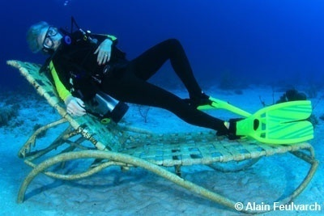
关于本计划的一些建议
回报干净的调查潜点
随时随地打击海洋垃圾
陆面垃圾可以回报吗？
  仅回报潜水员在水底发现的垃圾
给予回馈：
www.projectaware.org/contact
节 4：轮到你了！
Notes:
你已经准备好加入全球 AWARE 潜水员的行列，一同打击海洋垃圾了——和我们一起拯救海洋吧！
回报干净的调查潜点
找到一处干净的调查潜点是项重要的发现，因为当未来产生新的污染问题时，可以依此做为比较基准。提交资料时请勾选「我们的调查潜点没有垃圾」。
随时随地打击海洋垃圾
定期在同一调查潜点所收集的数据是最有参考价值的；但你仍可透过 Dive Against Debris®，随时回报其他潜点的垃圾。
朋友们帮忙清理出的陆面垃圾可以回报吗？
将潜水调查计划结合净滩活动是很棒的主意，但仅有潜水员在水底发现的垃圾，才能透过 Dive Against Debris® 回报。至于朋友们清理出的陆面垃圾﹕
将收集到的陆面垃圾与海洋垃圾分开放置
仅分类、记录、回报在 Dive Against Debris® 发现的海洋垃圾
给予回馈
和我们分享你的 Dive Against Debris® 经验
请发送回馈及建议至DiveAgainstDebris@projectaware.org

Slide 50
参与 Project AWARE 环保活动
Project AWARE Foundation 的目标是凝聚「潜」力，保护我们的海洋星球。
两项重大海洋议题：
濒临绝种的鲨鱼与蝠魟
  成为一名 AWARE Shark Conservation 潜水员
海洋垃圾
  Dive Against Debris®
做个 AWARE 潜水员
  《潜水员保护水底环境的十种方法》
节 4：轮到你了！
Notes:
Project AWARE Foundation 是一个由潜水员所发起的运动，目标是凝聚「潜」力，保护我们的海洋星球。请造访 www.projectaware.org 了解有哪些行动号召、请愿活动和环境保护活动，一同为保护海洋而战。
两项重大海洋议题
目前 Project AWARE 主要关注两个海洋议题，其中潜水员都扮演了独特的角色，负责推动长期改变：
1.濒临绝种的鲨鱼与蝠魟与蝠魟
由于人类的滥捕，大量鲨鱼与蝠魟正在绝种的边缘。加入 Project AWARE 进行中的活动，一同保护脆弱的鲨鱼与蝠魟。你可以成为一名AWARE Shark Conservation潜水员，深入了解这项议题、关心地方上的鲨鱼、并采取可能的保护行动。详细内容可以请教当地的 PADI 潜水中心或潜水度假村。
2.海洋垃圾
只有潜水员才具备处理海面下垃圾的技能。清除海面下的垃圾可以改善环境，但若要带来永续性的转变，我们必须极力阻止垃圾入海。潜水员可以透过 Dive Against Debris® 协助回报资料。你将为海洋生物和海洋环境带来希望，减少它们所面临的威胁。

Slide 51
你已经学到
第 4 节：现在轮到你了！
加入全球 AWARE 潜水员的行列，一同打击海洋垃圾
关于本计划的一些建议
参与 Project AWARE 环保活动
有任何问题吗？
节 4：轮到你了！

Slide 52
感谢参与
欢迎提问

